Slide 1
한방 첩약처방 설명
-지훈-

Slide 2
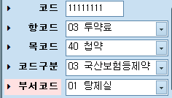
1. 약수가 처방코드 생성
- 탕제실에 첩약처방전을 전송하기 위한 기초 처방코드를 생성
합니다.
1) 한방 약수가등록
> 항코드 = 03 (투약료), 목코드 = 40 (첩약)
> 부서코드 = 01 (탕제실)
> 전산코드 전체 G = 3 (비급여)
> 전체 보 = 1 (재료대)
> 전체 단가 0원

Slide 3
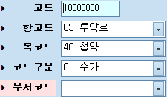
2. 약수가 비급여코드 생성 (선택사항)
- 비급여로 금액을 산정하기 위한 용도로 임의 코드 생성
1) 한방 약수가등록
> 항코드 = 03 (투약료), 목코드 = 40 (첩약)
> 부서코드 = X
> 전산코드 전체 G = 3 (비급여)
> 전체 보 = 1 (재료대)
> 전체 단가 0원이 아닌 임의 가격

Slide 4
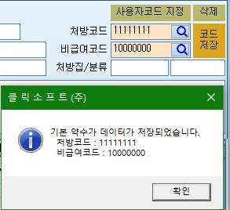
3. 첩약 기본 코드 세팅
- 1, 2 번에서 생성한 코드를 세팅하는 작업
1) 한방진료실에서 환자 선택 후 첩약처방 버튼을 클릭.
2) 우측 상단의 처방코드에 1번의 코드를 입력
3) 우측 상단의 비급여코드에 2번의 코드를 입력 ( 선택사항 )
4) 코드 저장 버튼을 클릭하여 다음부터 해당 코드로 등록이
되어 보여지도록 설정한다.

Slide 5
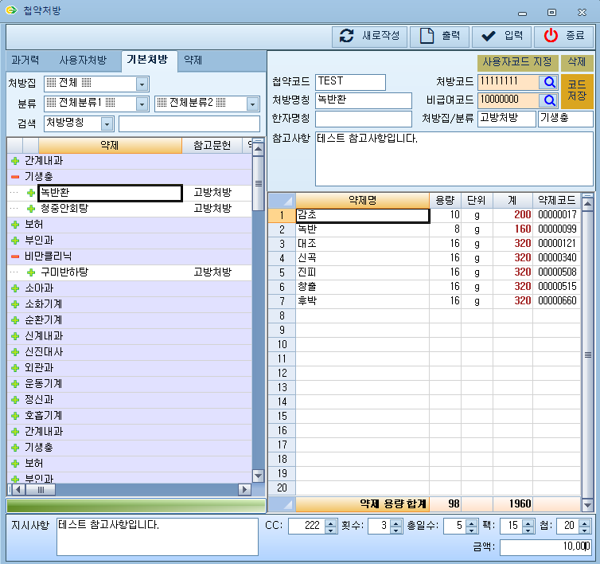
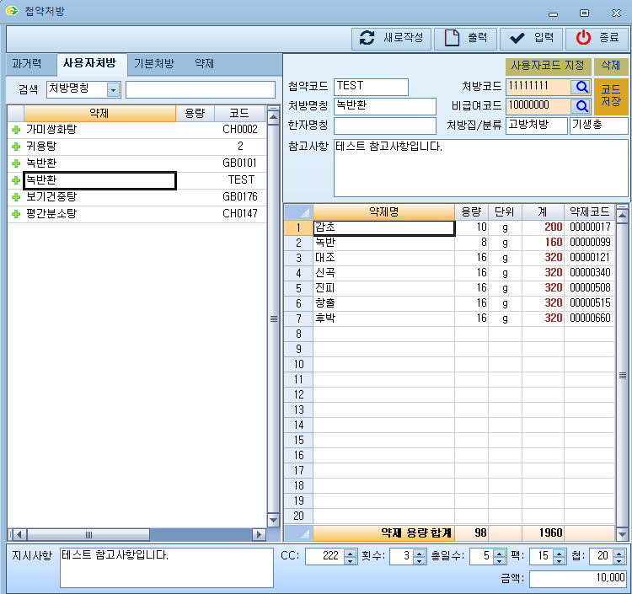
4. 첩약 사용자 코드 세팅
1. 기본처방 탭에 들어가 조회 하고자 하는
첩약을 검색한다.
2. 조회된 첩약을 더블클릭하고 사용자의
재량에 맞춰 약제를 조정하고 참고사항,
지시사항, CC 등 값들을 입력 후
우측 상단의 사용자코드 지정 클릭.
3. 사용자 처방 탭에서 저장된 코드를
더블클릭하여 불러올 수 있다.

Slide 6
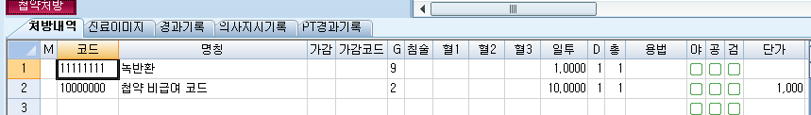
5-1. 처방하기
1. 과거력, 사용자처방, 기본처방 탭에서
처방하고자 하는 첩약을 더블클릭
2. 약제를 사용자 재량에 맞춰 조정
3. 지시사항 및 CC, 횟수 등 입력
4. 비급여코드를 사용하는 경우 금액을
입력 후 상단의 입력 버튼을 클릭

Slide 7
5-2. 처방하기
5. 출력 버튼을 클릭시 첩약처방전이 출력되고 처방내역에 정보
가 넘어가게 된다.
6. 진료실 저장을 누르면 탕제실로 첩약처방 정보가 넘어간다.
※ 비급여코드는 선택사항이며
비급여코드를 넣었어도 금액을 입력하지 않으면
비급여코드는 생성되지 않음
비급여코드는 일투가 변경되어 금액 계산을 함
비급여코드는 자보 청구와는 관련이 없다.

Slide 8
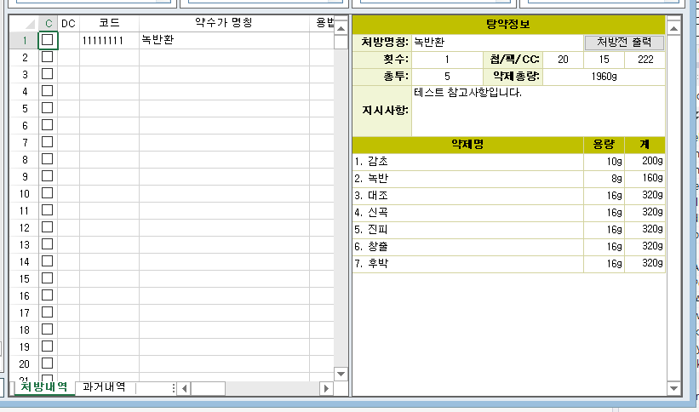

6. 탕제실에서 확인
1. 처방된 환자를 더블클릭하면 탕약 정보가 보여진다.
2. 탕약정보 우측상단의
처방전 출력 버튼을
클릭하여 출력이 가능
3. 또는 상단의 탕약처방전
출력 체크 후 처방출력
또는 Next버튼을 눌러
출력이 가능하다.

Slide 9
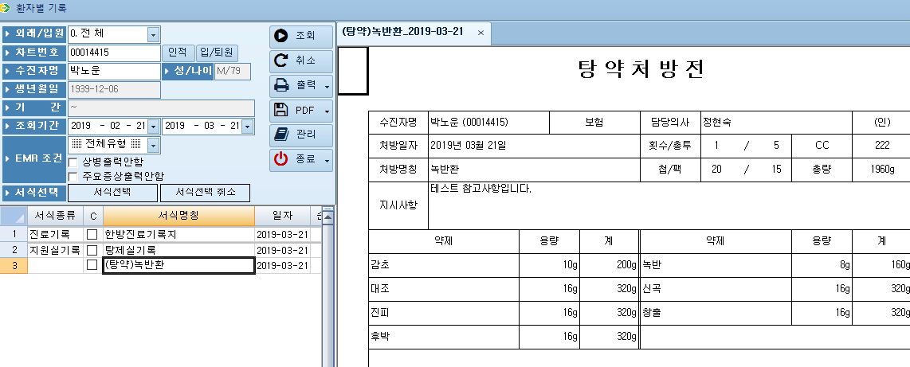
7. EMR뷰어에서 확인

